Slide 1
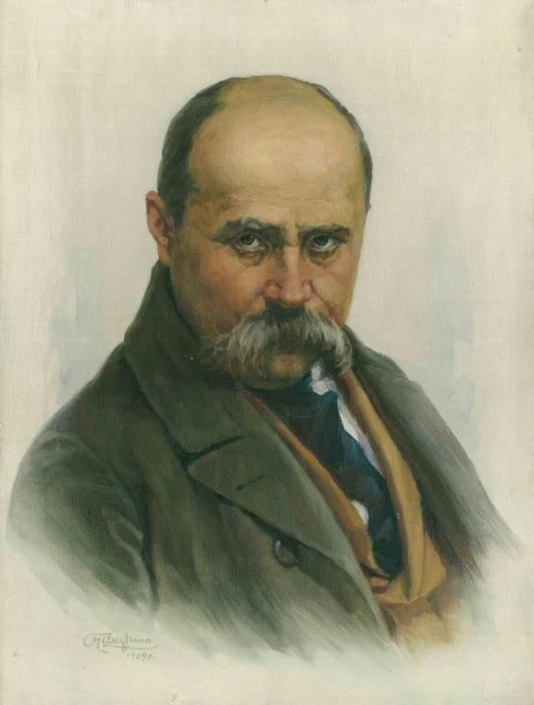
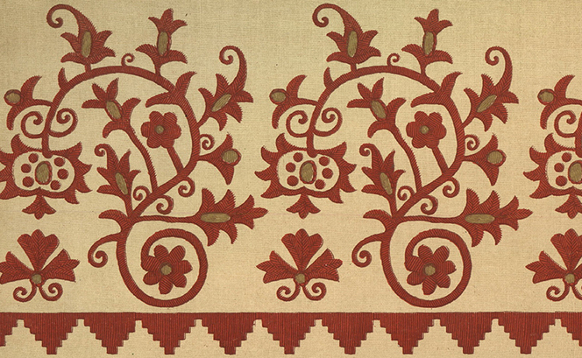
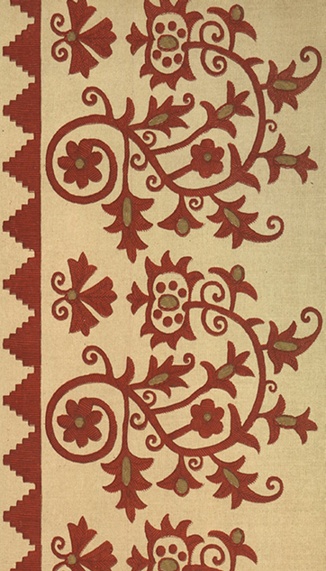
Єдиний урок «Тарас Григорович Шевченко -великий син свого народу»
Урок підготувала
вчитель 8-б класу
– Красницька О.І.

Slide 2
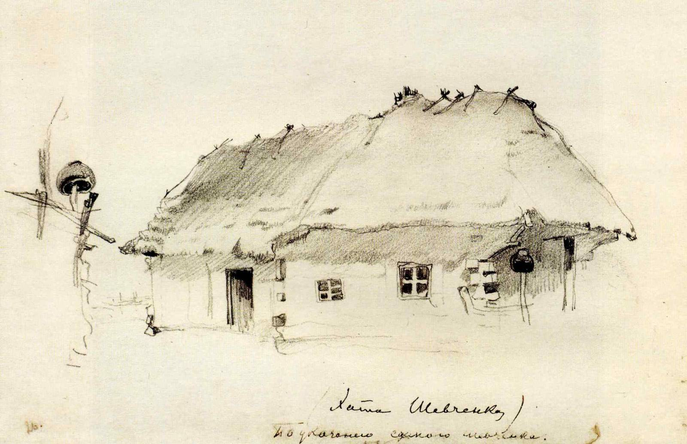
Справжнє ім’я поета — Тарас Григорович Шевченко, він не мав псевдоніму. Він народився 9 березня 1814 року в селі Моринці на Київщині (тепер це Черкаська область). За походженням він — українець із родини кріпаків.

Slide 3
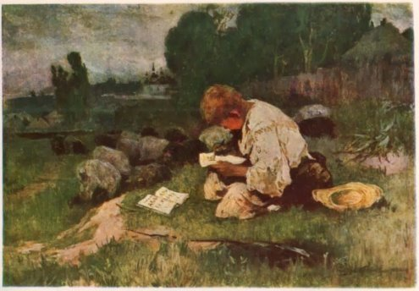
Коли хлопчику було дев’ять років, померла його мати, а через декілька років він втратив і батька. Рано осиротівши, Тарас пізнав важку селянську працю й жорстокість панщини. Після смерті батьків Тарас наймався пастухом, служив у різних селян і зрештою потрапив у двір пана Енгельгардта, який забрав його до себе в Петербург. Там юний Шевченко став «хатнім козачком», але навіть у такому становищі він не полишив творчості.

Slide 4
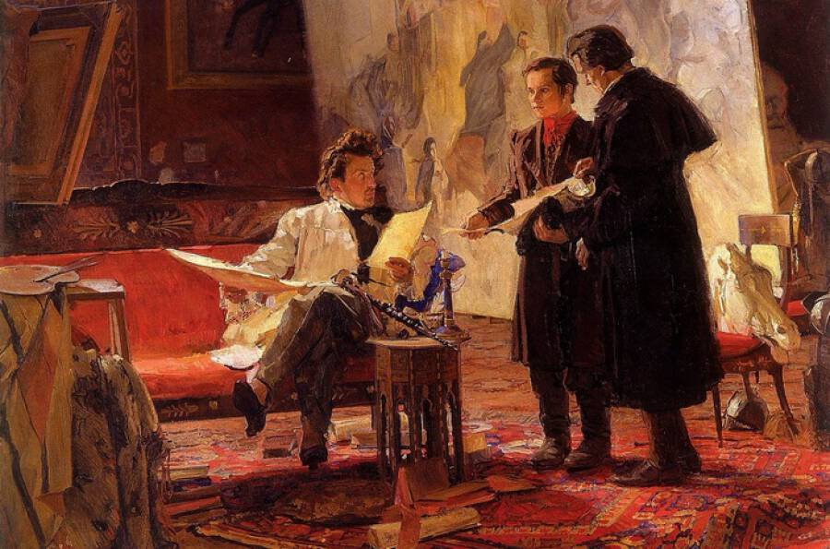
У Петербурзі Шевченко познайомився з людьми, які відіграли вирішальну роль у його долі — художниками Карлом Брюлловим та Іваном Сошенком, а також поетом Василем Жуковським. Вони були вражені талантом молодого кріпака й вирішили допомогти йому здобути свободу.

Slide 5
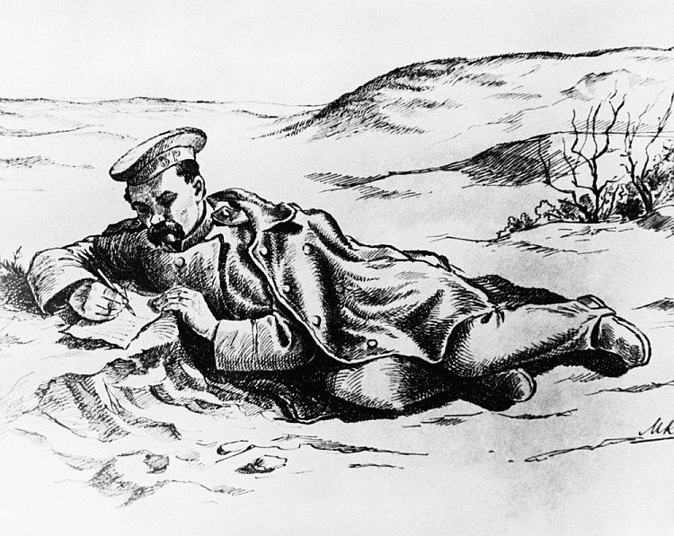
Цар Микола І наклав особисту заборону: поетові заборонялося писати й малювати. Та навіть у цих нелюдських умовах Шевченко продовжував творити потайки. У засланні він написав глибоко філософські твори, в яких звучали мотиви самотності, туги за рідним краєм і віра в Україну.

Slide 6
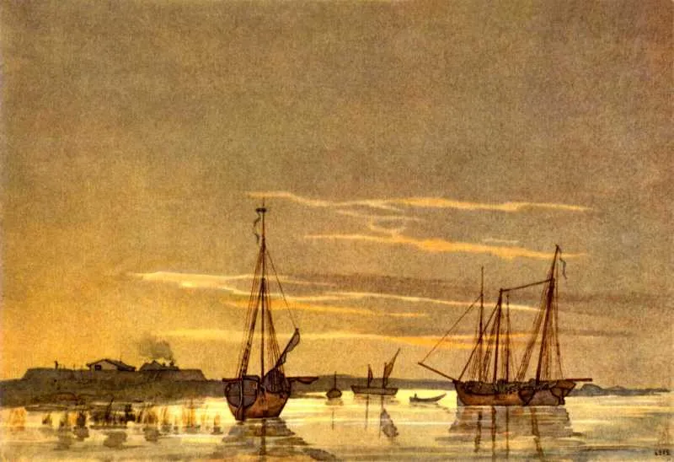
У Шевченка взагалі не складалися стосунки із володіннями Нептуна. Ще в 1842 році під час морської подорожі до Швеції він важко занедужав, але при цьому отримав достатньо поживи для роздумів, щоб оцінити, наскільки хоробрими та сміливими повинні були бути козаки, що плавали на своїх чайках Чорним морем.

Slide 7
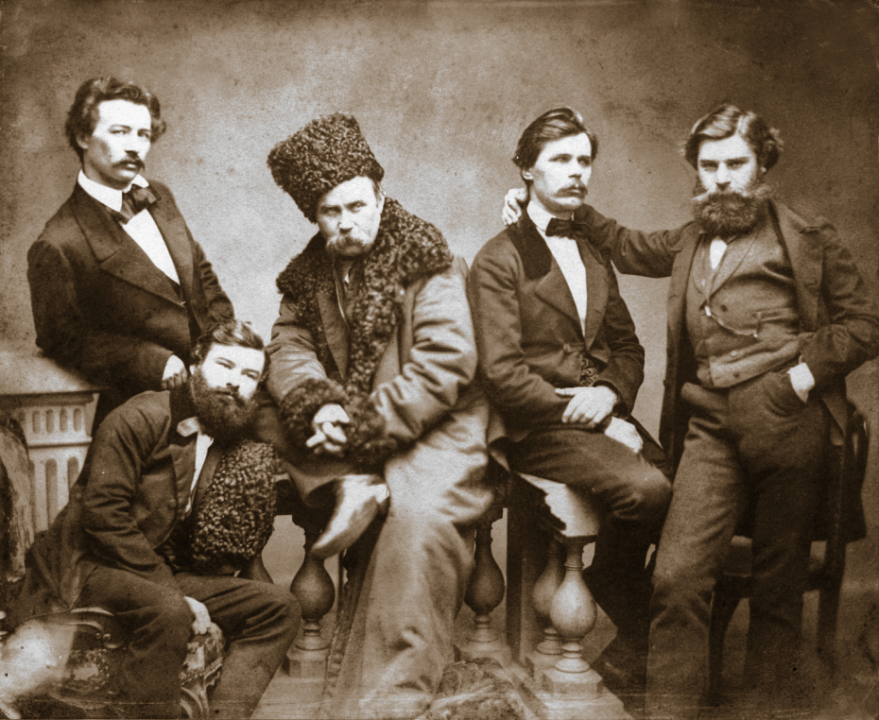
Після десяти років заслання Шевченка звільнили, але його здоров’я було сильно підірване. Попри це, він не полишав творчості та громадської діяльності, повернувшись до Петербургу. Тарас Шевченко був одночасно поетом, прозаїком, драматургом і живописцем. Його спадщина налічує приблизно 240 поетичних творів і понад 830 художніх робіт.

Slide 8
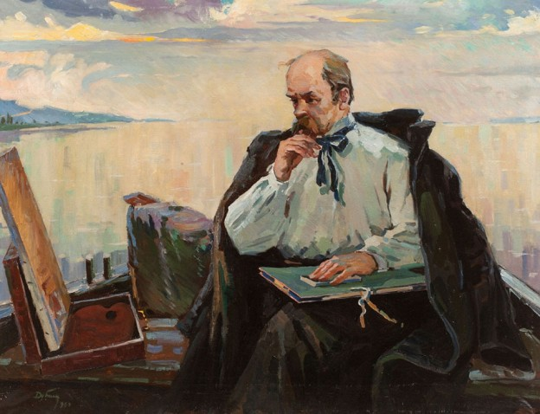
Всього до сьогодення дійшли 835 картин та малюнків Тараса Шевченка в оригіналах і частково в гравюрах на металі й дереві. Більшість з них зберігаються в Національному музеї Тараса Шевченка. Крім того, відомо про 278 втрачених або не знайдених робіт. За високохудожні твори в 1860 році Шевченко отримав звання академіка з гравірування.

Slide 9
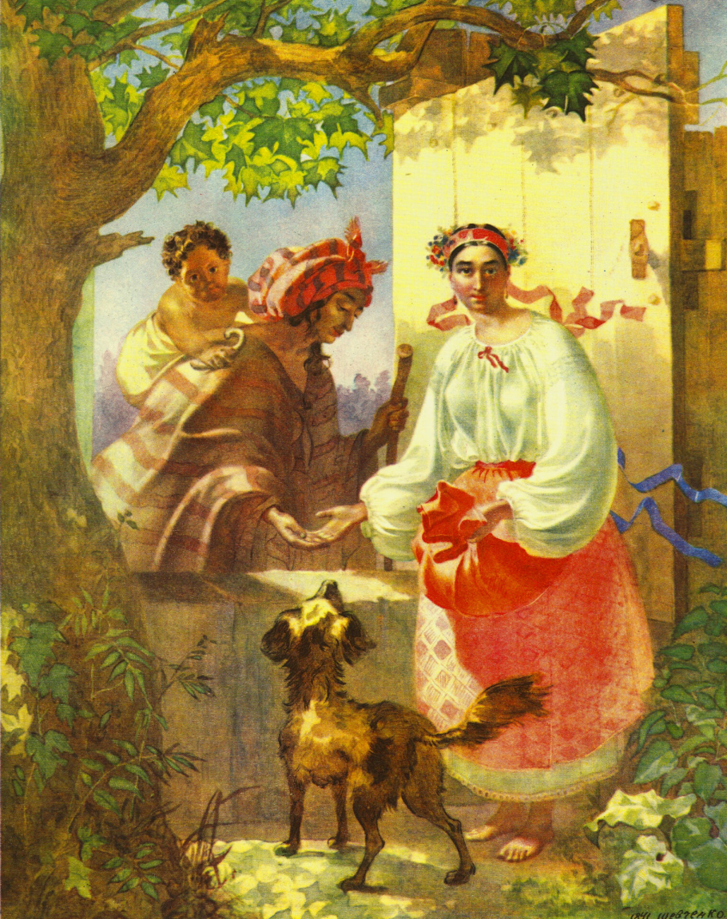
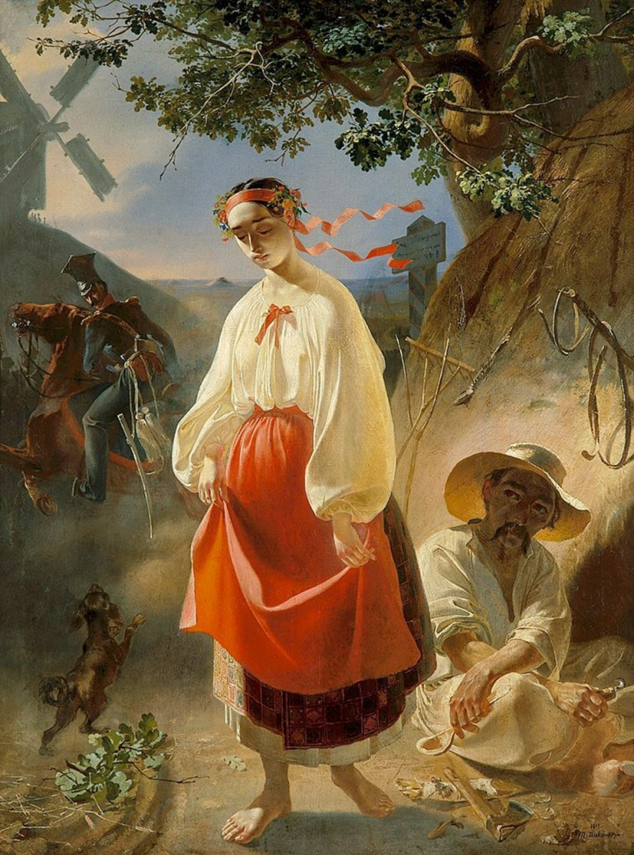
Шевченко був професійним художником, який навчався у видатного майстра Карла Брюллова в Петербурзькій академії мистецтв. Він писав портрети, пейзажі, побутові сцени та історичні композиції. Шевченко першим у тогочасному мистецтві звернув увагу на простих людей, селян, жінок, дітей. Його картини «Катерина», «Селянська родина», «Циганка-ворожка» зображують життя українців із теплотою й правдивістю, якої бракувало академічному мистецтву того часу.

Slide 10
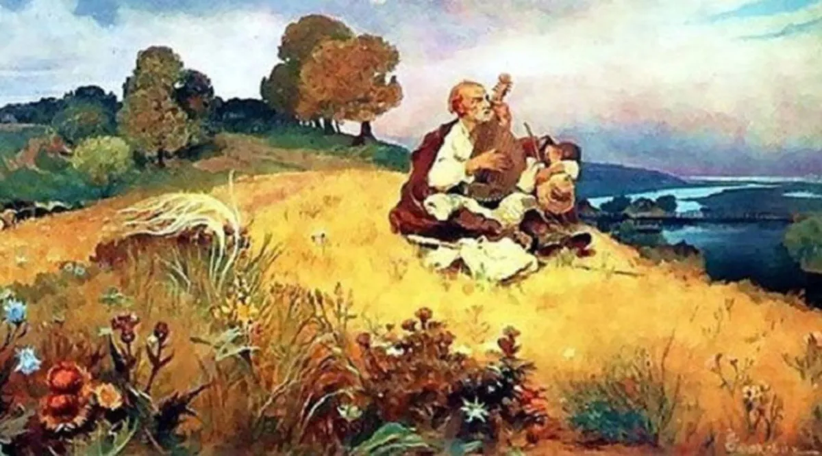
Першу поетичну збірку під назвою «Кобзар» Шевченко видав 1840 року. Вірші «Думи мої, думи мої», «Катерина», «Гайдамаки», «Сон» та багато інших стали не просто літературними шедеврами — вони перетворилися на народні пісні, які передавали з покоління в покоління.

Slide 11
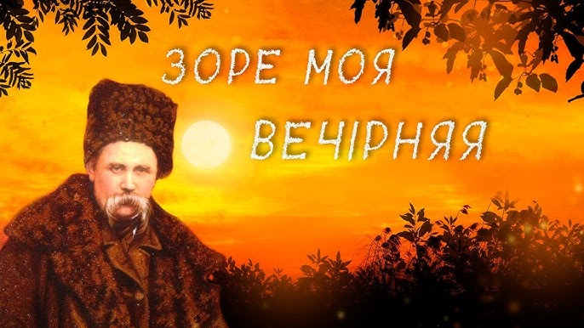
Пісенна спадщина Шевченка налічує сотні пісень – від романсів до рок-композицій. А під час буремних подій, свідками чи учасниками яких ставали українці, звичні рядки його поезії набувають особливого значення.

Slide 12
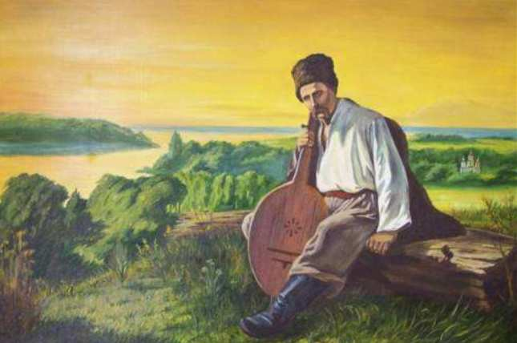
Поет і сам любив співати – він мав дзвінкий голос приємного тембру (тенор або баритон з високими теноровими нотами). В його репертуарі переважно були народні пісні центральної частини України, а під час співу він акомпанував собі на гітарі. Його улюбленими піснями були “Забіліли сніги”, “Ой не шуми, луже! “, “У полі могила з вітром говорила”, “Гей, хто лиха не знає”, “Ой ходив чумак молоденький сім рік по Дону” та інші.

Slide 13
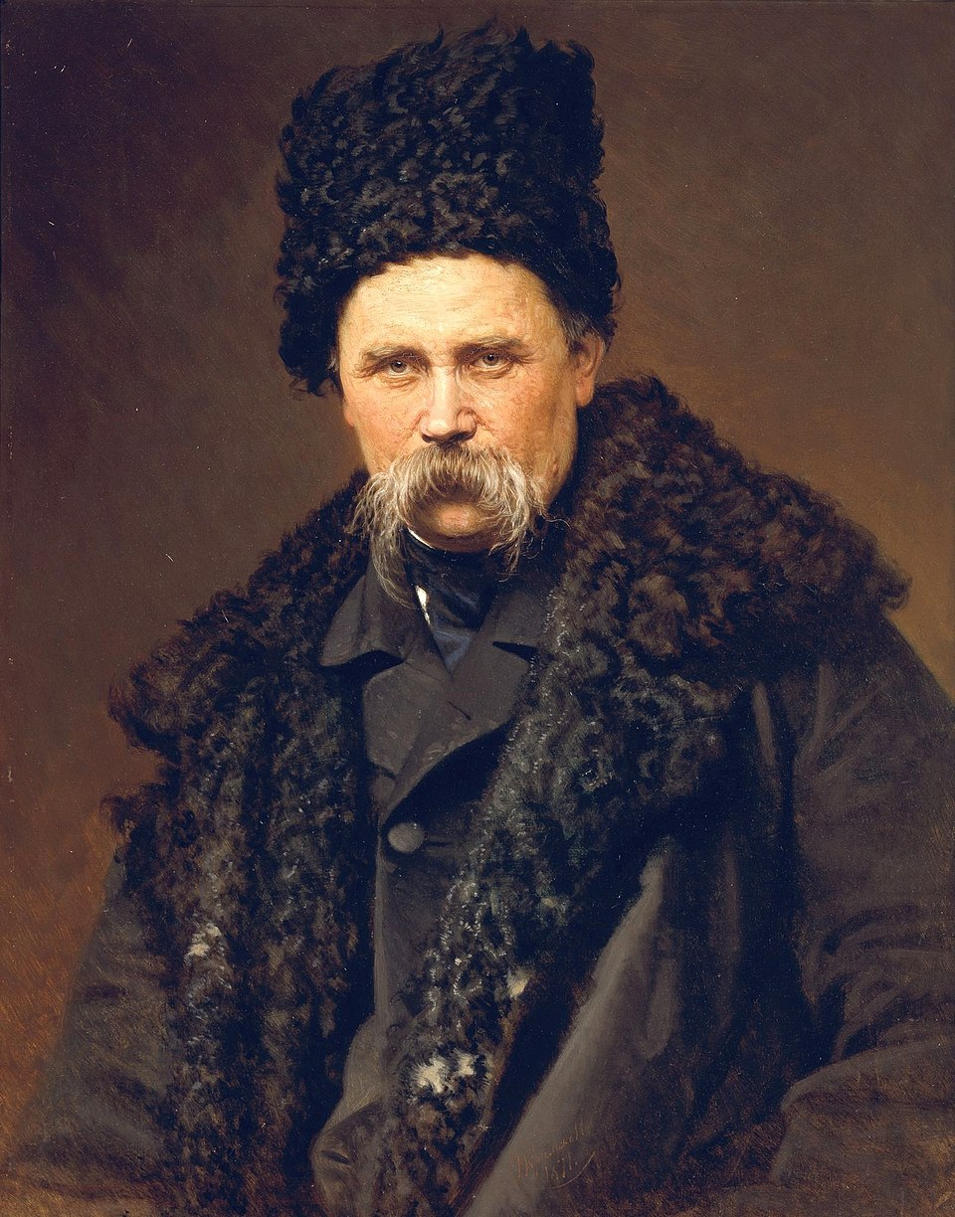
Буквар Шевченка був найдешевшим з подібних підручників. При цьому, весь наклад (10 тисяч примірників) оплатив сам Шевченко. Для того, щоб знайти необхідні кошти, він розіграв у лотерею відомий нам з дитинства “канонічний” автопортрет у кожусі і смушевій шапці. Невдовзі після смерті поета буквар Шевченка опинився під забороною, але Тарас Григорович про це вже не дізнався.

Slide 14
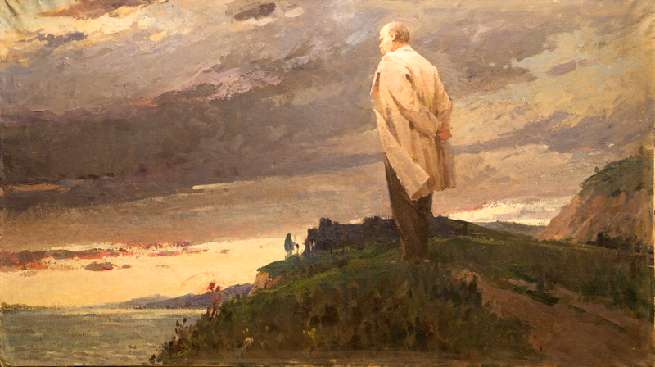
Повернувшись із заслання, Тарас Шевченко продовжив писати, малювати та спілкуватися з діячами української культури. Він мріяв оселитися на батьківщині, біля Дніпра, проте не встиг цього зробити.

Slide 15
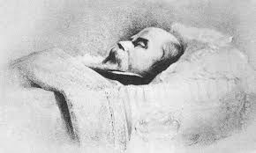
Шевченко помер 10 березня 1861 року, на наступний день після свого 47-річчя. Спочатку його поховали у Петербурзі, а згодом, за заповітом, перевезли в Україну — на Чернечу гору поблизу Канева. Так здійснилося його бажання — спочити «на Вкраїні милій», звідки видно широкий Дніпро, степи та кручі.

Slide 16
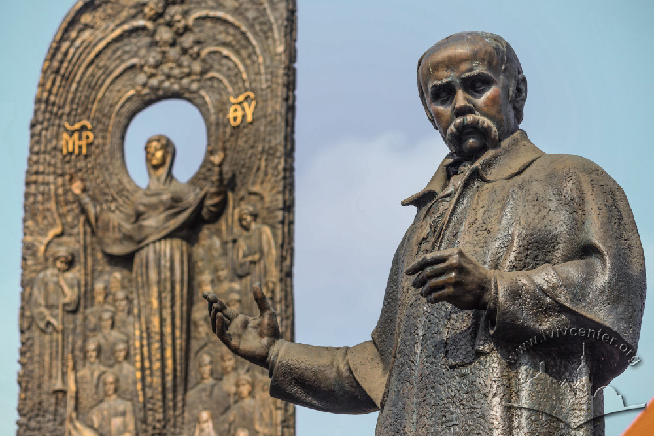
Постать Тараса Шевченка настільки знакова, що пам’ятники йому встановлені не лише в Україні, а й по всьому світу. Їх — понад 1000, і це робить Шевченка одним із найшанованіших поетів.

Slide 17
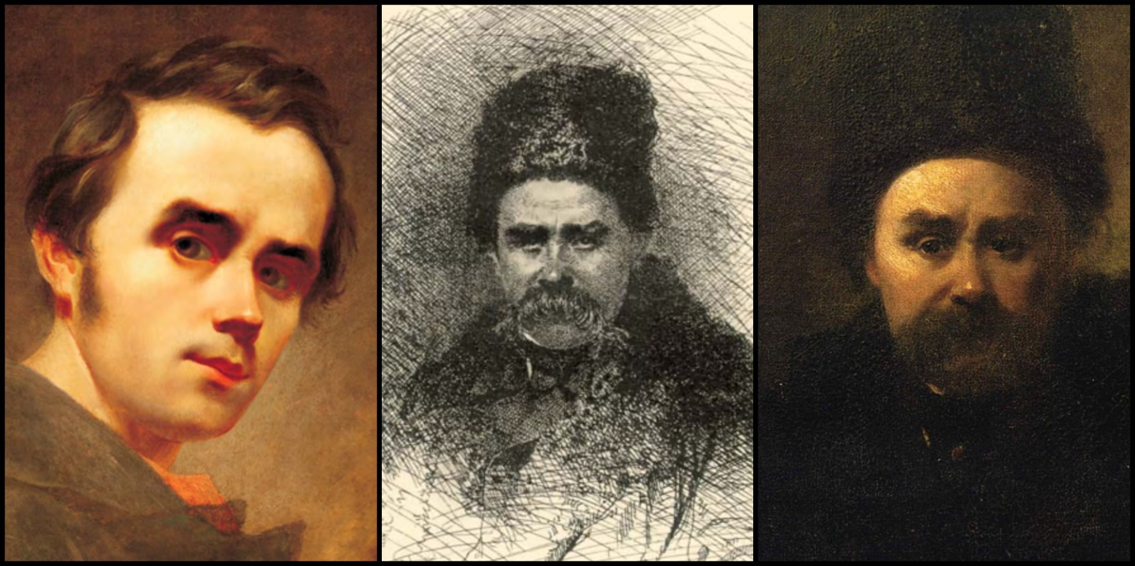
Тарас Григорович Шевченко — український поет, художник та громадський діяч, чия творчість стала невід’ємною складовою української літератури та формування національної самосвідомості. Його доля — приклад неймовірної сили духу: почавши свій шлях з кріпацтва, з часом він став академіком Петербурзької академії мистецтв, отримав визнання у найвищих культурних колах, але завжди залишався вірним своїй батьківщині.

Slide 18
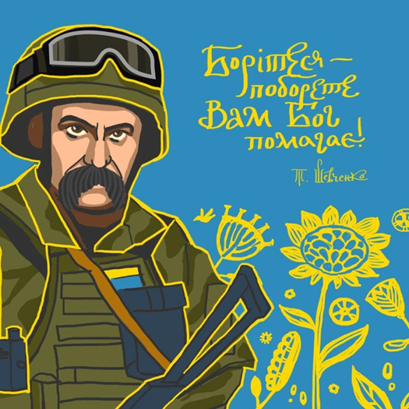
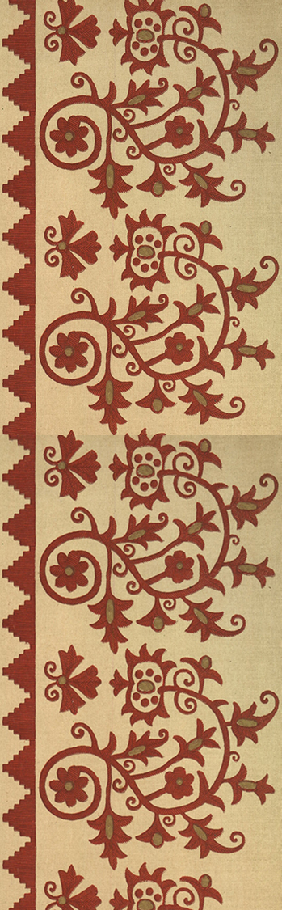
ДЯКУЮ ЗА УВАГУ!

Slide 19
